Slide 1
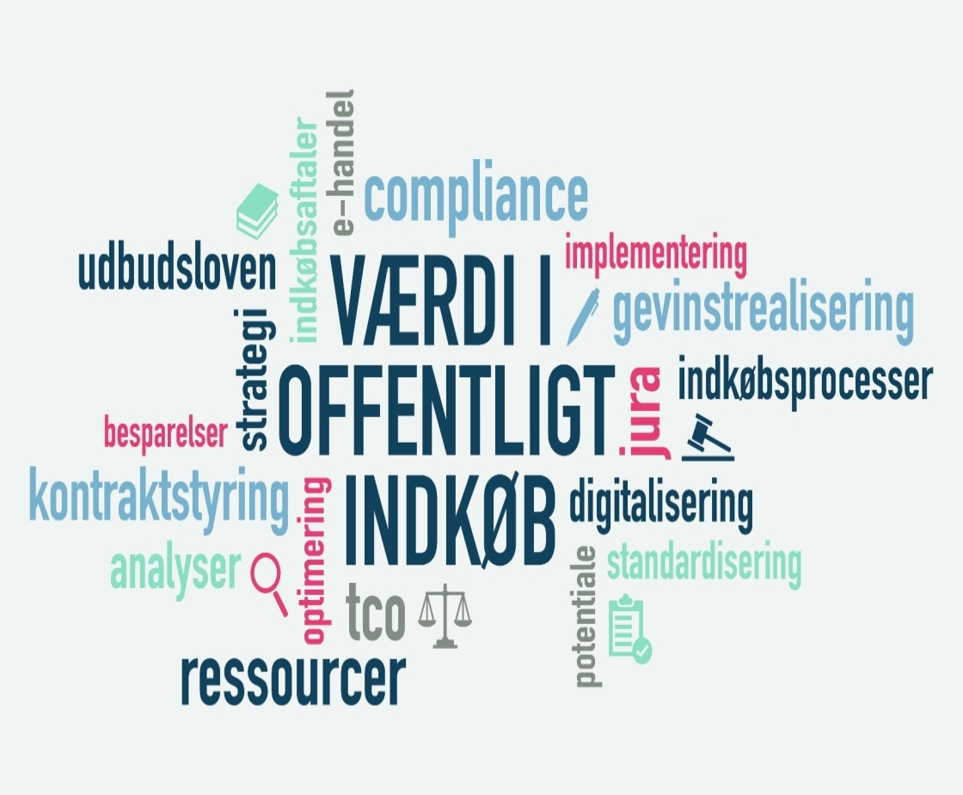
Velkommen Konference om effektive indkøb på de selvejende institutioner 7. april 2016
Partnerskabet for effektive indkøb på de selvejende institutioner:
Ministeriet for Børn, Undervisning og Ligestilling
Uddannelses- og Forskningsministeriet
SKI

Slide 2
 | Dagens program: Konference om effektive indkøb
09.15 – 09.30 | Morgenmad og registrering
09.30 – 09.40 | Velkomst og introduktion v/ Partnerskabet for effektive indkøb på de selvejende institutioner , formand for Rådgivningsgruppen, Claus Engsted
09.40 – 10.30 | Hvorfor er et effektivt indkøb så vigtigt? v/ kontorchef i Ministeriet for Børn, Undervisning og Ligestilling, Martin Larsen
10.30 – 11.00 | Hvordan kan centrale rammeaftaler skabe værdi for institutionerne? v/ adm. direktør i SKI, Signe Lynggaard Madsen
11.00 – 11.15 | Pause
11.15 – 12.15 | Værktøjskassen 1. del: Gode råd til indkøb på institutioner uden egen indløbsorganisation. v/ økonomidirektør, Henrik Dyrehave Rasmussen, CELF (Center for Erhvervsrettede uddannelser Lolland Falster) Kontraktstyring og ledelsesinformation. v/ indkøbs- og regnskabschef, Ib Thyge Christensen, Professionshøjskolen UCC
12.15 – 13.00 | Frokost og netværk
13.00 – 14.00 | Værktøjskassen 2. del: Indkøb under tærskelværdierne efter den nye udbudslov. v/ udbudsjurist, Michael Hamer, SKI Skabeloner til tilbudsindhentning og udbud. v/ indkøbschef, Gerly Rimmer, Professionshøjskolen VIA
14.00 – 14.10 | Frokost og netværk
14.10 – 14.45 | Værktøjskassen 3. del: Hvordan får man mest ud af sine kontrakter og aftaler? Erfaringer fra EUC Sjælland. v/ indkøbskoordinator ved EUC Sjælland Tina Karsberg
14.45 – 15.00 | Afrunding og tak for i dag

Slide 3
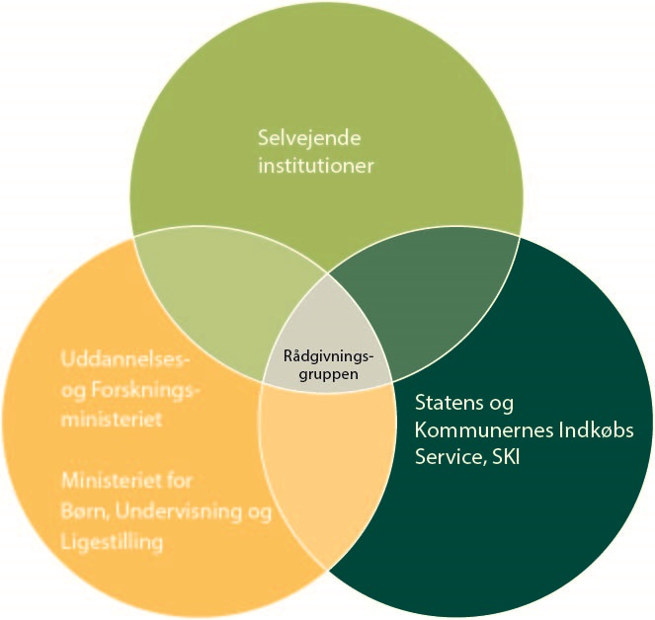
Partnerskabet for effektive indkøb på de selvejende institutioner
Partnerskabet er et samarbejde mellem:
Ministeriet for Børn, Undervisning og Ligestilling (MBUL)
Uddannelses- og Forskningsministeriet (UFM)
SKI (Staten og Kommunernes Indkøbsservice)
Partnerskabets formål er:
At understøtte effektive indkøb på de selvejende
institutioner gennem videndeling, erfaringsudveksling
og formidling af gode indkøbsaftaler.
Rådgivningsgruppen:
En styregruppen leder arbejdet med at omsætte partnerskabets formål i konkrete aktiviteter for institutionerne (konferencer, info-møder m.m.)
12 institutionsrepræsentanter udpeget af at lederforeningerne.

Slide 4
 Claus Engsted, økonomi- og administrationschef, Randers Social og sundhedsskole (formand, udpeget af Danske SOSU-Skoler)  Line Møller Grosen, konsulent, Danske SOSU-Skoler (udpeget af Danske SOSU-Skoler)  Ib Thyge Christensen, indkøbs- og regnskabschef, UC Capital (næstformand, udpeget af Professionshøjskolernes Rektorkollegium)  Gerly Rimmer, indkøbschef, VIA UC (udpeget af Professionshøjskolernes Rektorkollegium)  Tina Karsberg Nygaard, indkøbskoordinator, EUC Sjælland (udpeget af Danske Erhvervsskoler)  Anne With-Knudsen, økonomikonsulent, Danske Erhvervsskoler (udpeget af Danske Erhvervsskoler)  Henrik D. Rasmussen, økonomi- og ressourcedirektør, CELF, (udpeget af Danske Erhvervsskoler)  Ulla Lundgaard, administrationschef, Viborg Gymnasium (udpeget af Danske Gymnasier)  Jytte Colling, indkøbschef, Slagelse Gymnasium (udpeget af Danske Gymnasier)  Kirstine Kjemtrup, specialkonsulent, Danske Gymnasier (udpeget af Danske Gymnasier)  Torben Hollingdal, økonomi- og administrationschef, VUC Djursland (udpeget af VUC-lederforeningen)  Per Nielsen, driftsudvikler, Københavns Erhvervsakademi, (udpeget af Erhvervsakademiernes Rektorkollegium)
Partnerskabet for effektive indkøb på de selvejende institutioner
Rådgivningsgruppens medlemmer udpeges af institutions- og lederforeningerne på MBULs og UFMs områder:

Slide 5
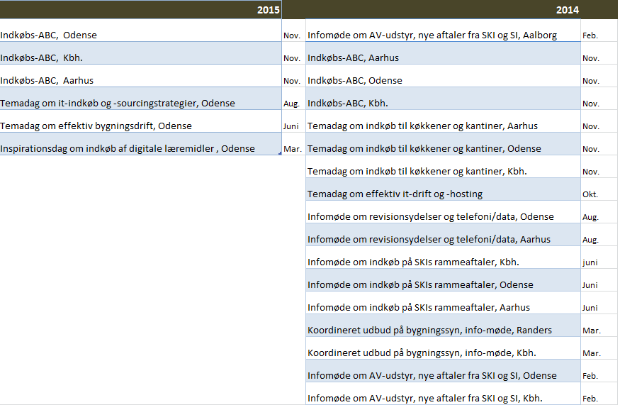
Partnerskabet for effektive indkøb på de selvejende institutioner
Partnerskabsaktiviteter: Institutionsrettede konferencer, info-møder m.m.

